Slide 1





Универсальная библиотека цифрового образовательного контента

Slide 2

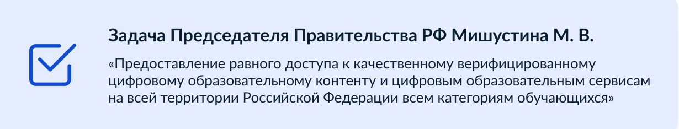

Что такое универсальная библиотека ЦОК?
платформа, предоставляющая доступ к верифицированному образовательному контенту, в том числе коммерческому,
от ведущих российских разработчиков,
вошедших в Федеральный перечень ЭОР*, БЕСПЛАТНО
Более 35 000 уроков от 30 поставщиков
Главная цель – дать лучший образовательный контент для обучающихся
*Приказ Минпросвещения России от 18.07.2024 N 499 "Об утверждении федерального перечня электронных образовательных ресурсов, допущенных к использованию при реализации имеющих государственную аккредитацию образовательных программ начального общего, основного общего, среднего общего образования"

Slide 3

Почему учитель выбирает УБ ЦОК?
Весь контент бесплатный, все учебные материалы в одном месте
Разнообразие учебных материалов от ведущих российских разработчиков
Простой функционал: поиск, заказ, назначение и просмотр результатов
Средства анализа результатов прохождения учебных материалов
Формирование дополнительных интерактивных заданий для устранения пробелов в знаниях у обучающихся
Расширенная статистика, возможность видеть как дети пользуются контентом
Сокращение времени педагога на заполнение отчетных документов
Рекомендательная система, позволяющая устранять выявленные дефициты с помощью рекомендаций
Поддержка педагога на всех этапах использования и изучения контента
Наличие LMS
Платформа позволяет экономить время на подготовку к урокам,
на выявление пробелов в знаниях и их устранению

Slide 4
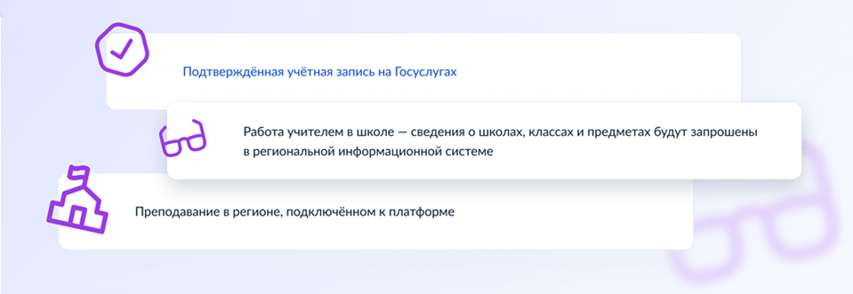
Условия использования платформы
Перед началом работы с УБ ЦОК необходимо авторизоваться под своим логином
и паролем от Госуслуг и выбрать роль сотрудника школы. Учетная запись должна быть подтверждённая.

Slide 5
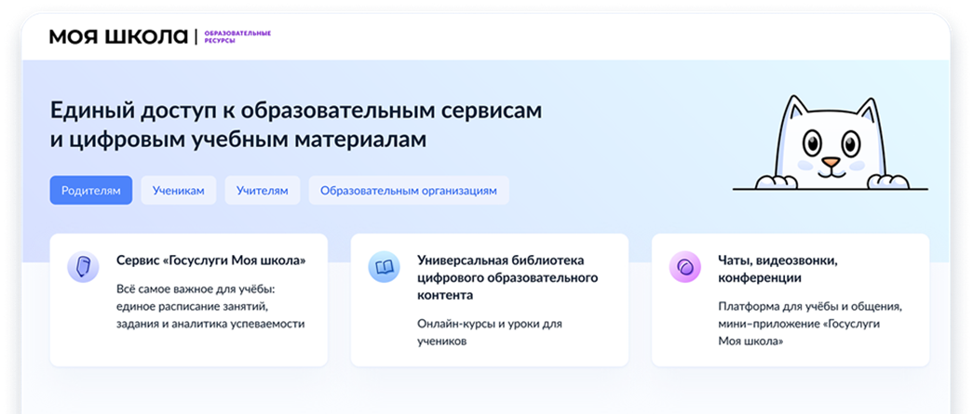
Как попасть на платформу?
Через ФГИС «Моя школа». Ввести в браузере: Госуслуги Моя школа, перейти по ссылке от Госуслуг, выбрать: Универсальная библиотека цифрового образовательного контента

Slide 6
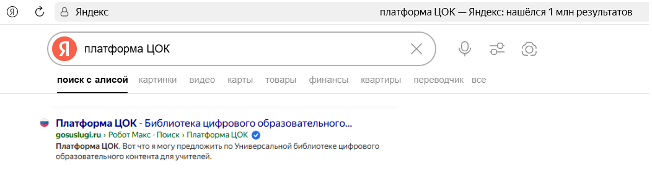
Как попасть на платформу?
Ввести в браузере: Платформа ЦОК / Универсальная библиотека ЦОК и перейти по ссылке от Госуслуг

Slide 7
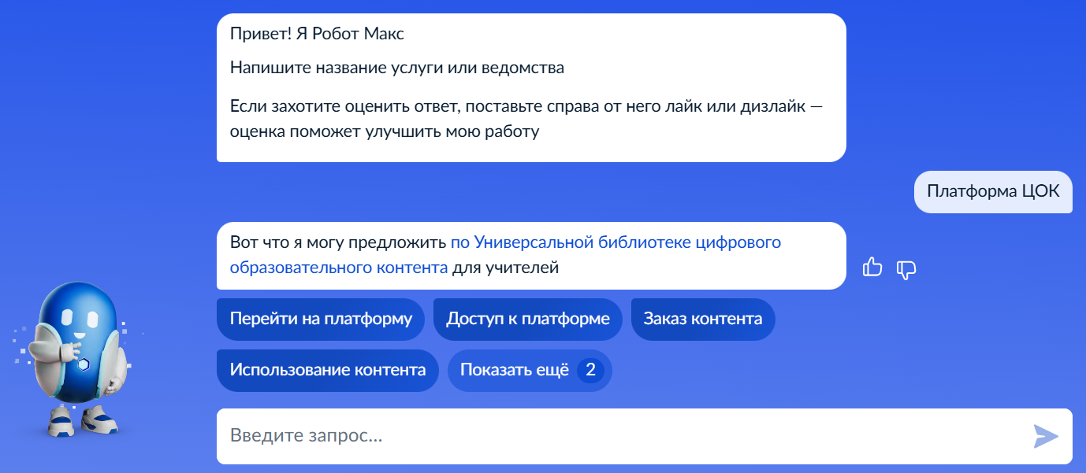
Как попасть на платформу?
Зайти в Госуслуги, ввести запрос роботу Максу:
Платформа ЦОК / Библиотека ЦОК / Маркетплейс, нажать «Перейти на платформу»

Slide 8
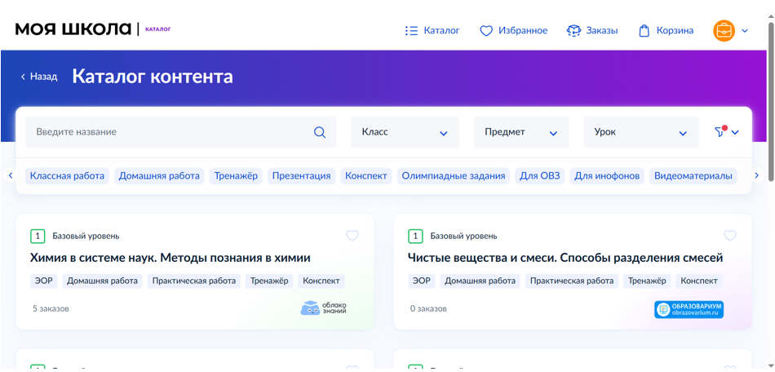
Поиск учебных материалов в каталоге
Для поиска материалов перейдите во вкладку «Каталог» или воспользуйтесь поиском на главной странице

Slide 9
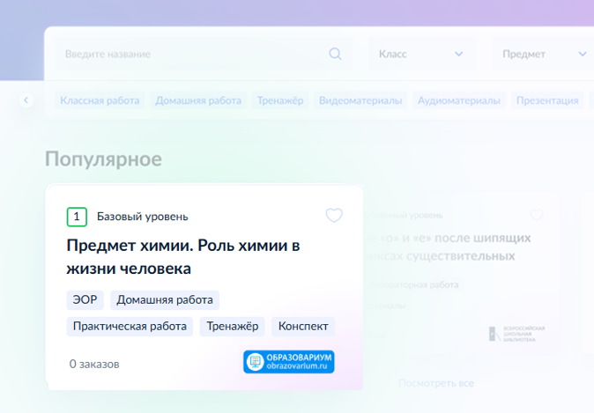
Просмотр карточки контента в каталоге
Материалы, которые вы видите
в каталоге и на главной странице называются – карточки контента
На карточке указаны:
Уровень изучения
(базовый или углублённый)
Название контента
Теги (ЭОР, видеоматериалы, презентация…)

Slide 10
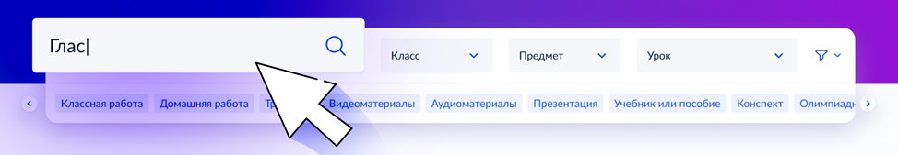
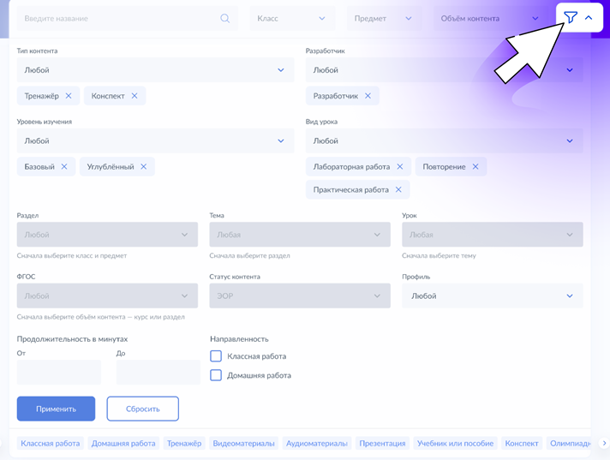
Работа с фильтрами
Общий фильтр доступен
на главной странице
и на странице каталога
Расширенный фильтр открывается через иконку справа от строк общего фильтра

Slide 11
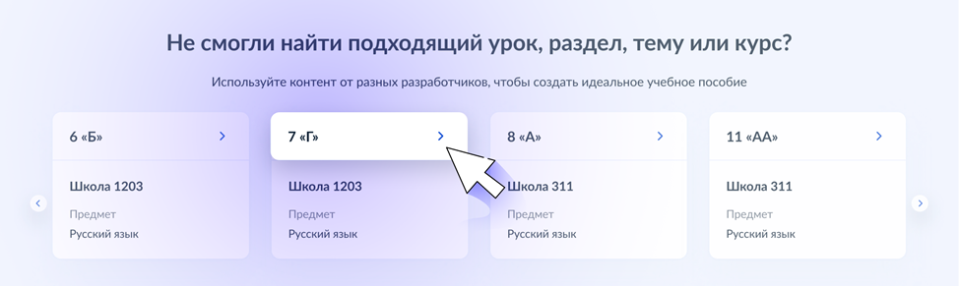
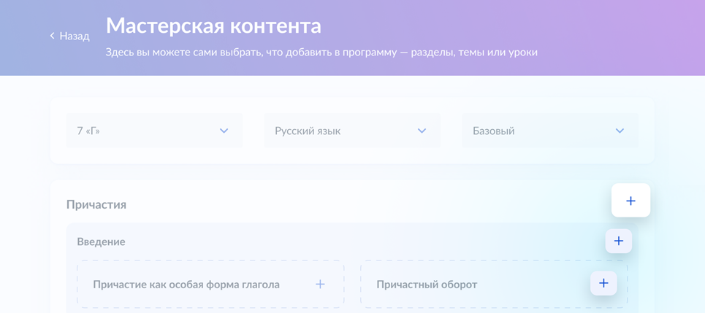
Создание своего курса
Нажмите на строку класса, для которого хотите собрать программу
Откроется мастерская контента
Добавьте в программу обучения уроки, разделы или темы.
Для этого нажмите «+»

Slide 12
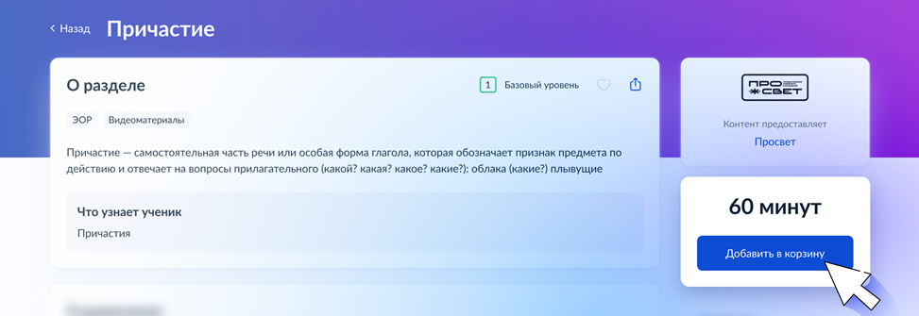
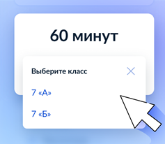
Работа с Корзиной
Нажмите
«Добавить в корзину» внутри карточки курса, раздела, темы или урока
Выберите для какого класса Вы хотите добавить материал

Slide 13
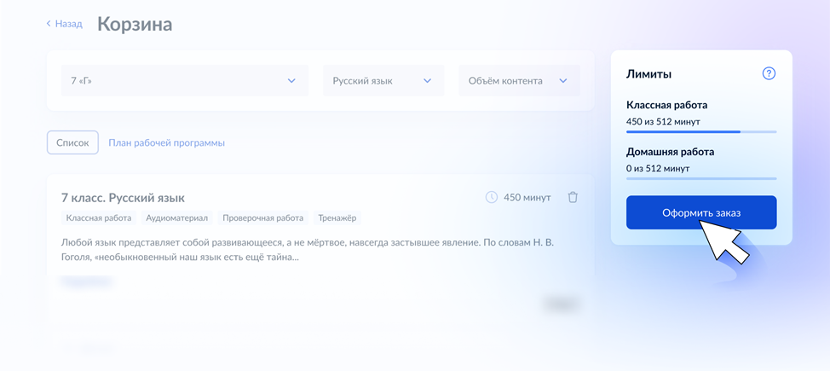
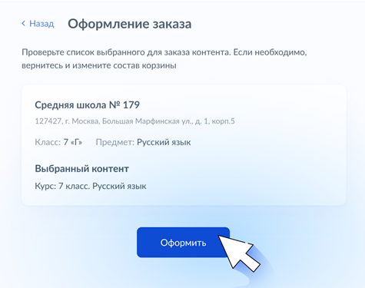
Оформление заказа
После сбора необходимых учебных материалов можно оформить заказ.
Для этого нажмите «Оформить заказ»
c
Проверьте ещё раз заказ и нажмите «Оформить», материал появится
во вкладке «Заказы»

Slide 14
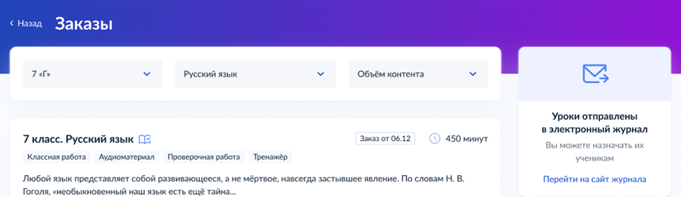
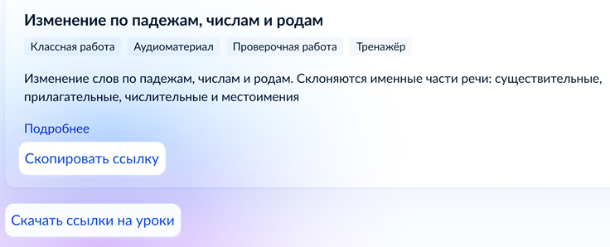
Назначение контента ученикам
Откройте раздел «Заказы»
Заказанные уроки отправляются в электронный журнал.
Нажмите «Перейти на сайт журнала» и назначьте учебный материал ученикам.
c
Или нажмите «Скопировать ссылку» на нужном учебном материале и вставьте в электронный дневник
Можно скачать ссылки на все уроки, прокрутив страницу вниз и нажав «Скачать ссылки на уроки» и загрузить полученный файл в электронный журнал

Slide 15
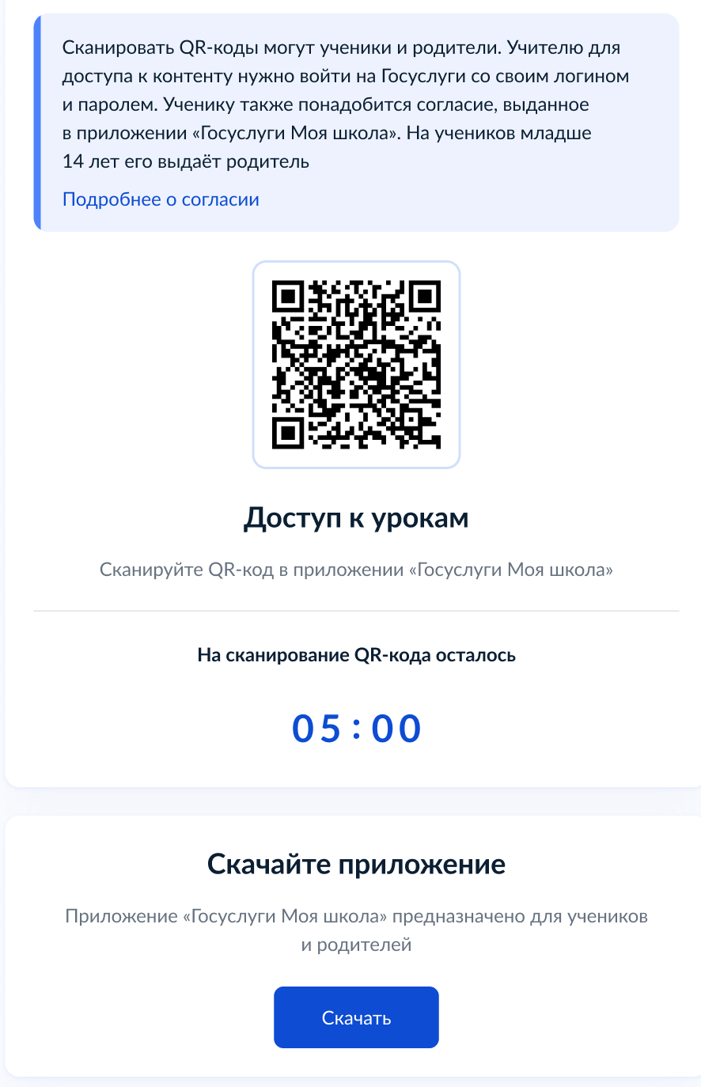
Как ученикам открыть контент
Если ученик перейдёт по ссылке на компьютере или планшете, откроется страница с QR-кодом. Его нужно сканировать с помощью приложения «Госуслуги Моя школа»
Если ученик перед этим заходил на Госуслуги через компьютер/планшет или в электронный дневник, учебный материал откроется сразу,
без QR-кода
Родитель также сможет сканировать QR-код, чтобы открыть доступ ребёнку

Slide 16
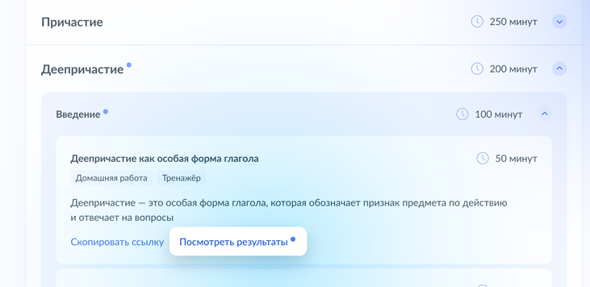
Просмотр результатов
Зайдите в раздел «Заказы», выберите класс и предмет
Ссылки на результаты будут появляться в карточках назначенных уроков
Ссылка добавится, как только хотя бы один ученик выполнит задание
Новые результаты можно проверить по этой же ссылке

Slide 17
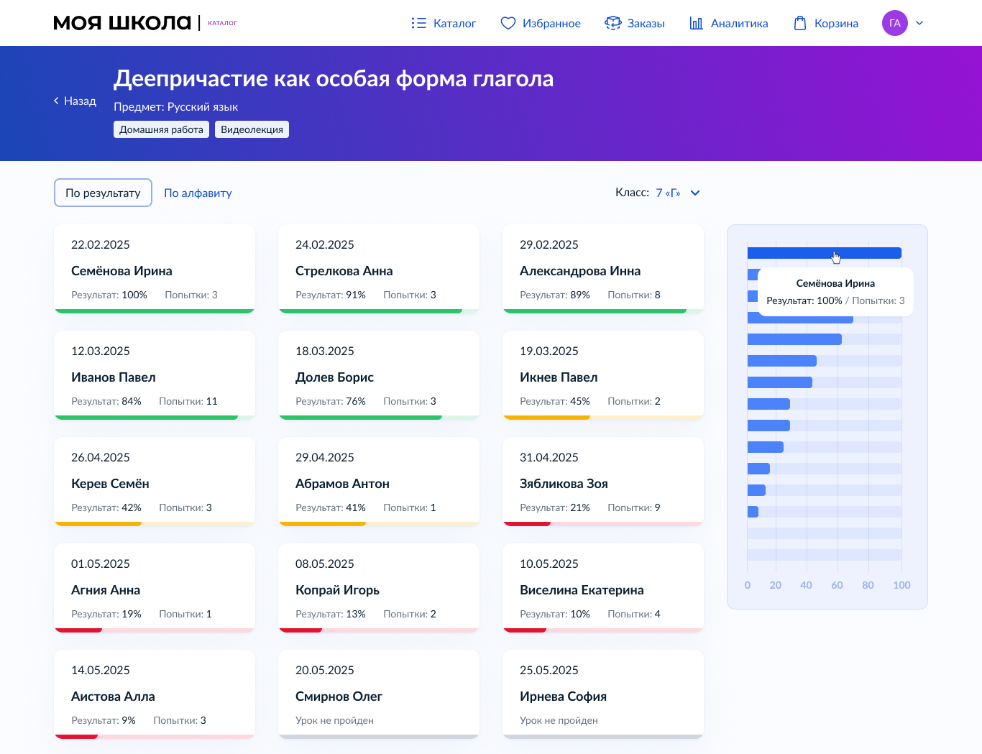
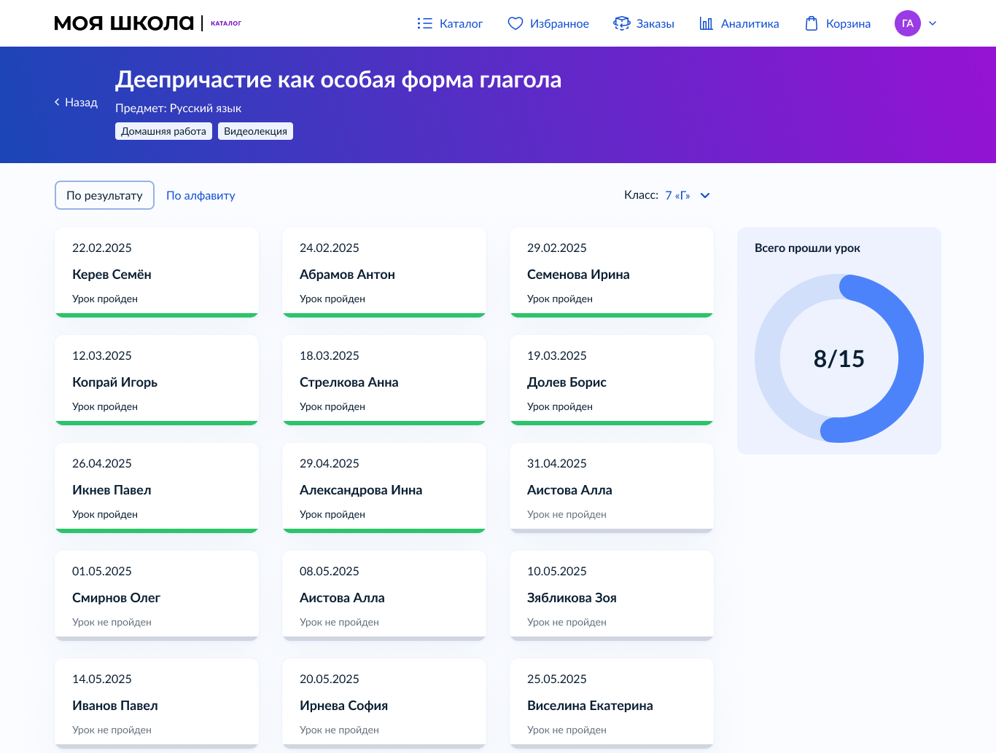
Просмотр результатов
Результаты по ученикам могут быть представлены как измеримые или неизмеримые. Также можно настроить способ просмотра информации: по результату или алфавиту
c

Slide 18
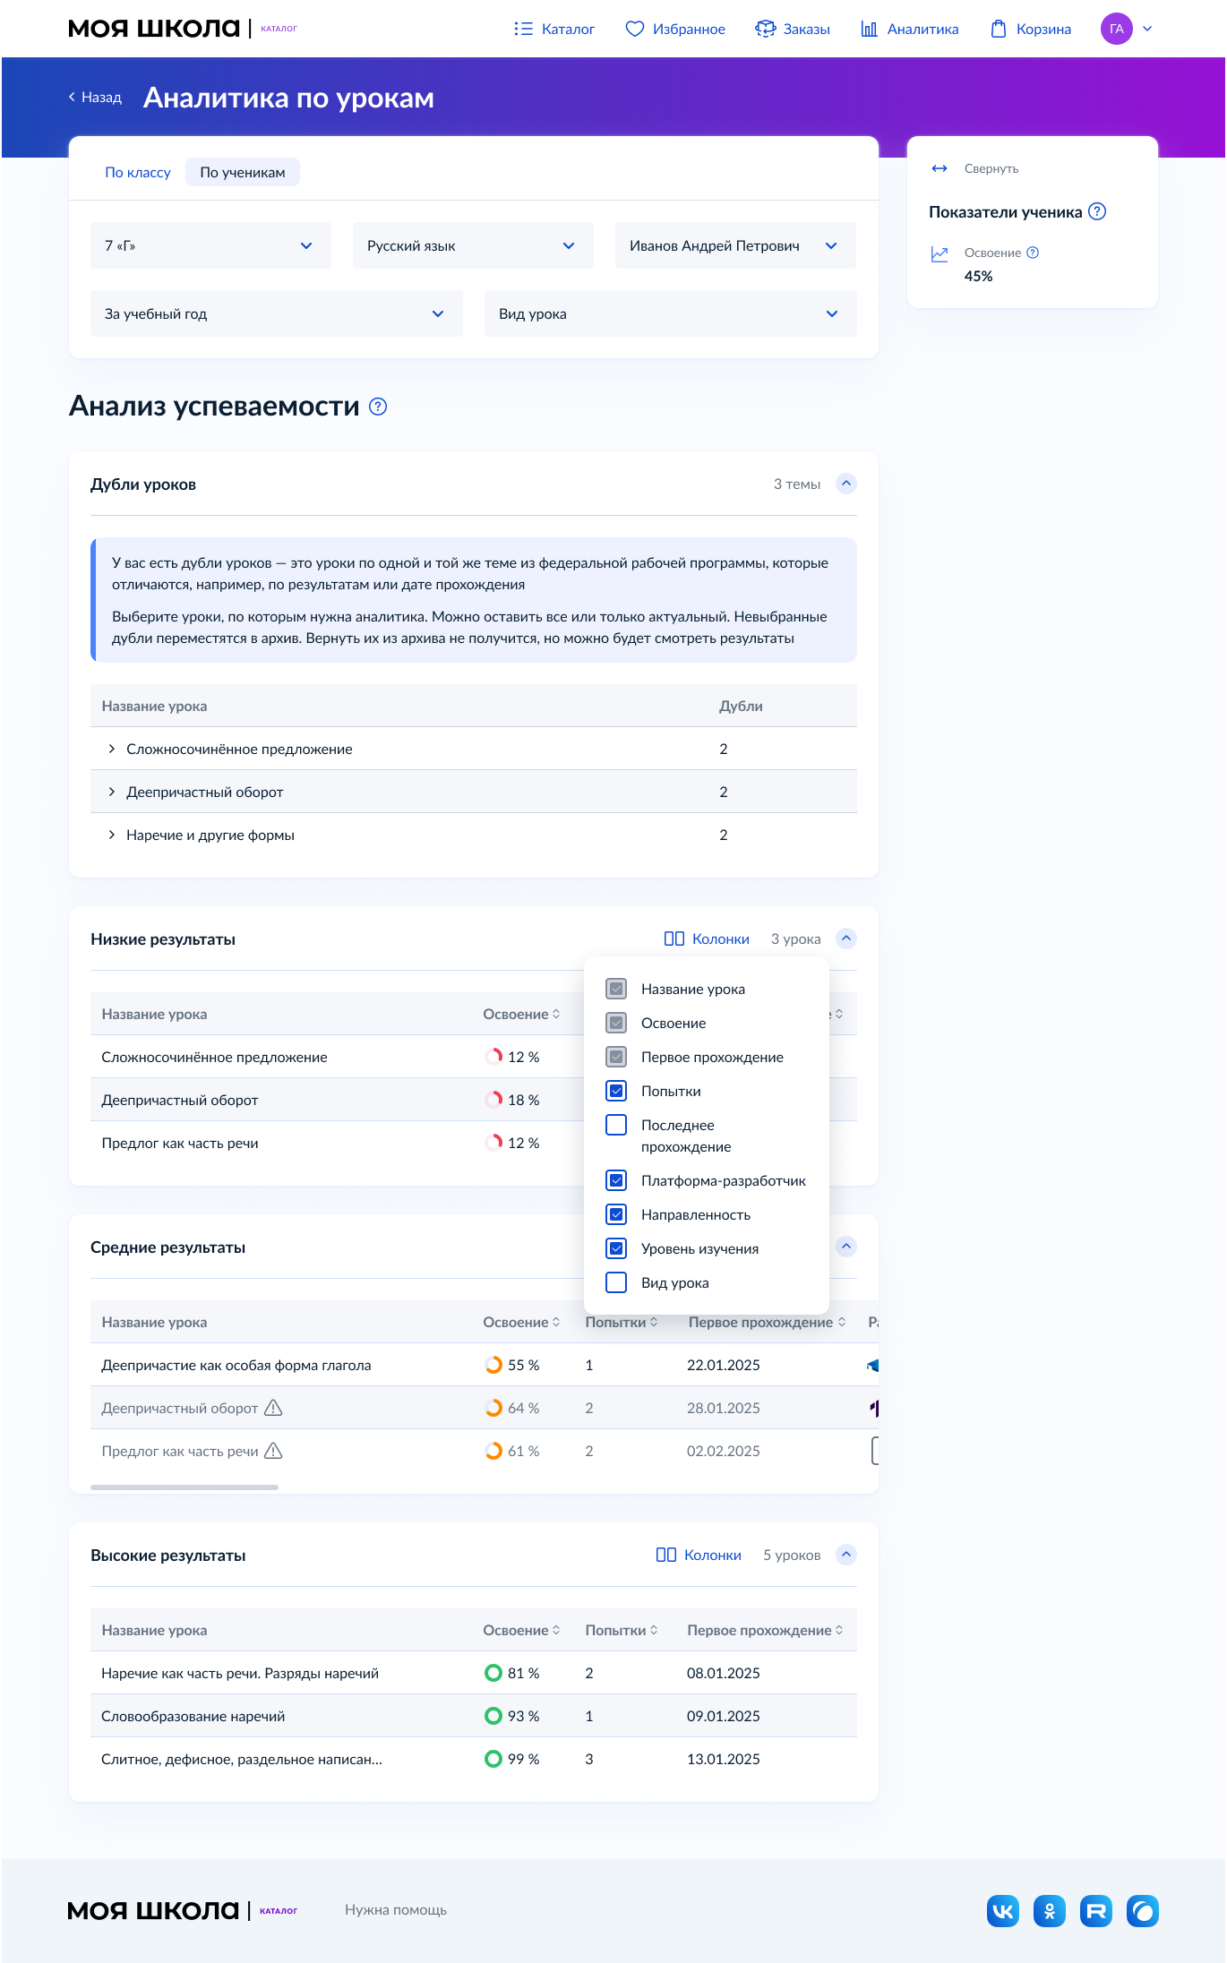

Аналитика по классу и по ученикам
Зайдите во вкладку «Аналитика» и выберите статистику «По ученикам»

Slide 19
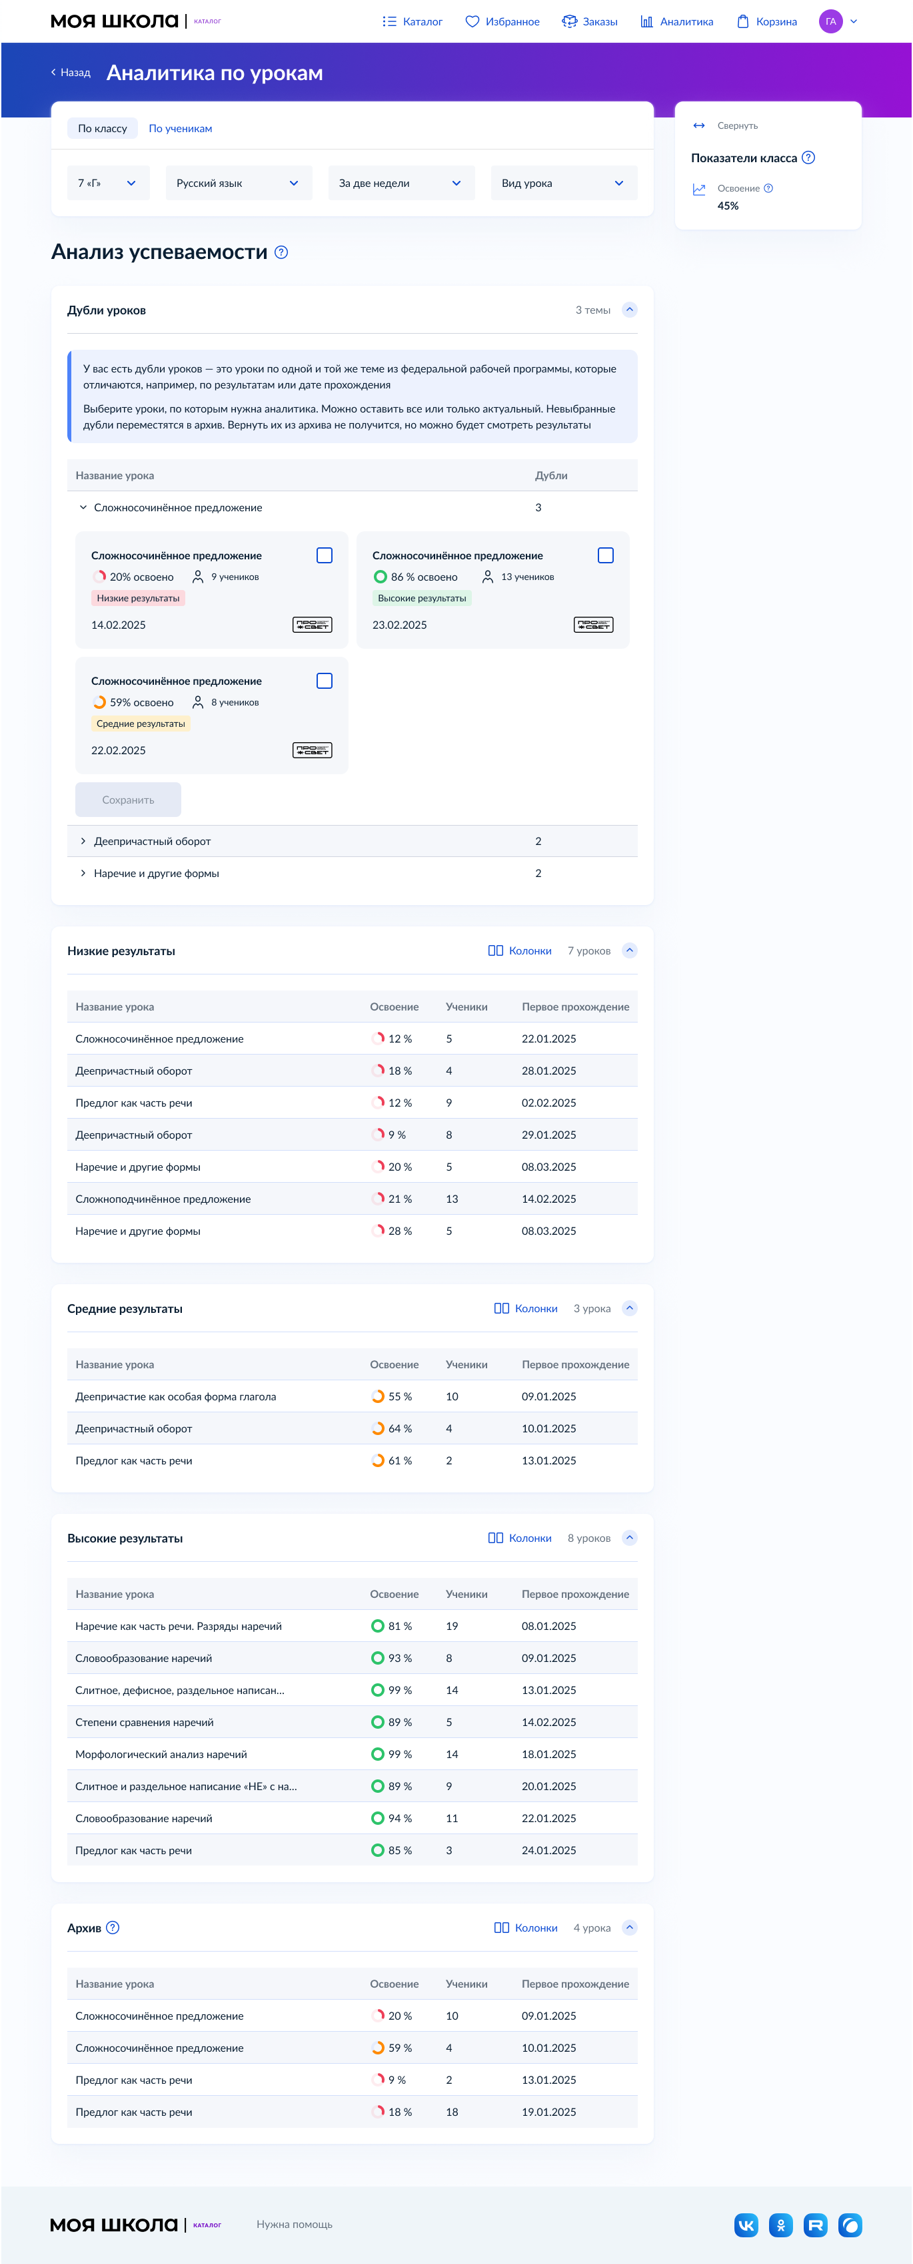
Аналитика по классу
Зайдите во вкладку «Аналитика» и выберите
статистику «По классу»

Slide 20
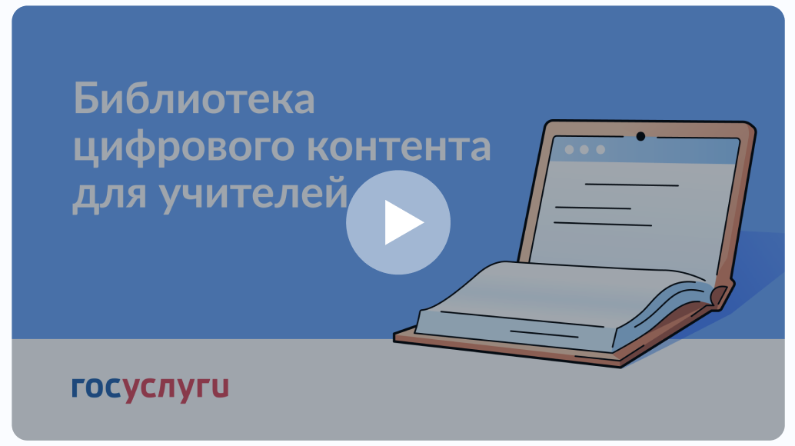

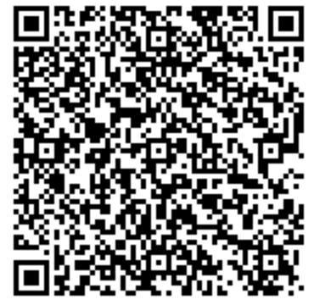
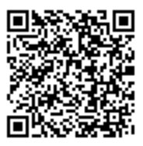
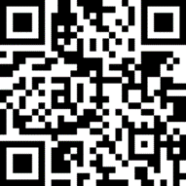

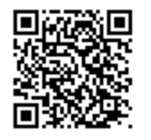
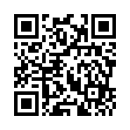
Поддержка пользователей
Курс в LMS, видеоролик, страница с FAQ, обратная связь – все для быстрого знакомства
с платформой
Инструкция по работе с библиотекой
gosuslugi.ru/landing/edu-content
pos.gosuslugi.ru/landing

Slide 21
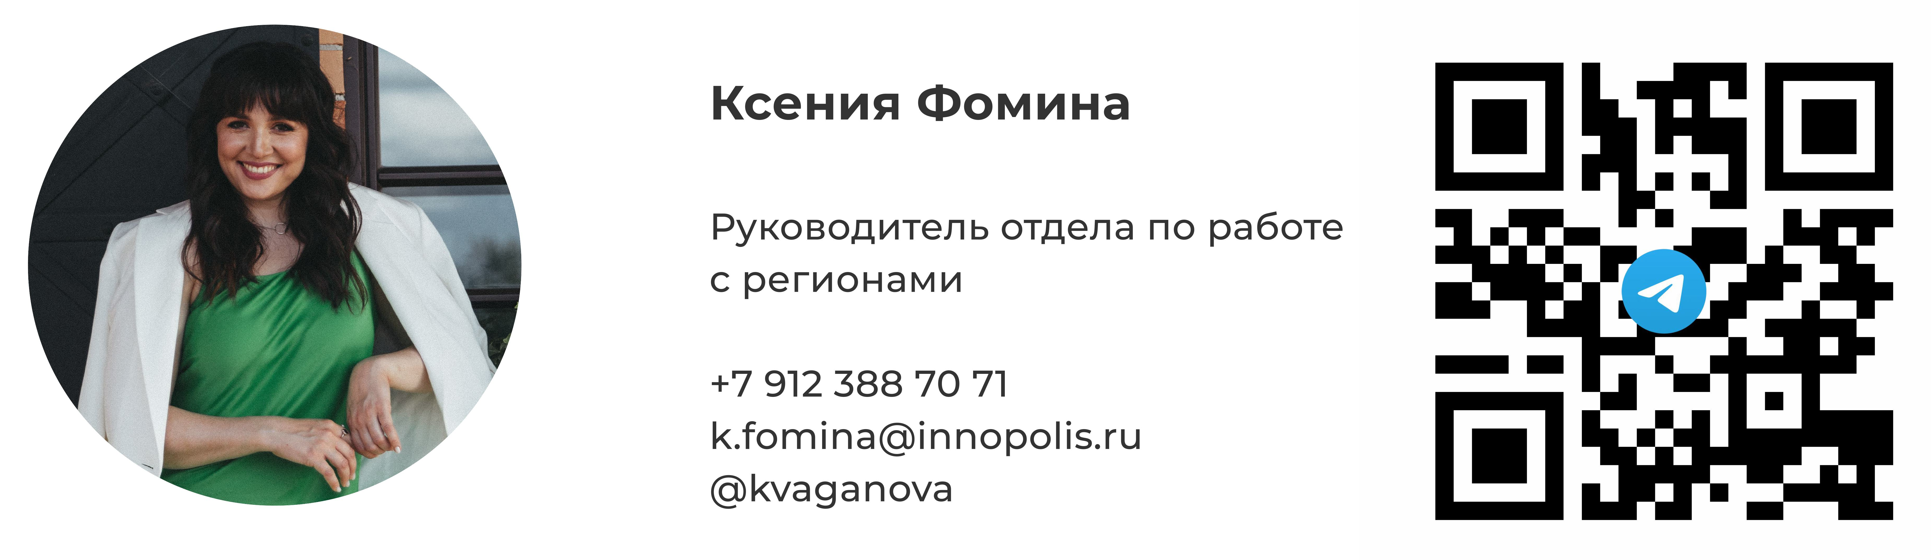
Контакты

